Slide 1
Automatización del proceso de toma de decisiones para la aprobación de líneas de crédito
EQUIPO E
David Isrrael Ibañez Yujra
Karen Gueila Rodriguez Granadero
A+

Slide 2
CONTENIDO
Introducción
El problema
Objetivo
Selección de modelos
Técnicas implementadas
Evaluación de modelos
Análisis de resultados
Conclusiones
Notes:
6e28764d-41a8-4466-9355-ce181aad76e0

Slide 3
INTRODUCCIÓN
01
En las entidades financieras se evidencia que las operaciones de préstamos o créditos representan un riesgo para las mismas, ya que siempre existe la probabilidad de sufrir un pérdida parcial o total del importe.
Con el fin de reducir el riesgo asumido por las entidades financieras respecto a las operaciones de préstamos, estas toman en cuenta varios parámetros como ser la liquidez y la rentabilidad del prestatario, además de ciertos factores de seguridad.
Notes:
23cc2deb-5a46-414d-91f4-3ee6bebdfce0

Slide 4
EL PROBLEMA
02
El proceso a seguir para la aprobación del crédito, la entidad financiera dedica cierto tiempo para la evaluación de los elementos fundamentales de información de tipo técnico-financiero que se exige a cada solicitante, este tiempo puede llegar a durar de 2 a 5 días para un crédito rápido que consiste en montos mínimos y alrededor de dos semanas a cuatro para montos relativamente más altos.
Muchos de los solicitantes desconocen los plazos y piensan que la aprobación se viabiliza en pocas horas y al notar de que no existe una respuesta, además de los días transcurridos, los solicitantes se desaniman y pueden abandonar su solicitud. Por lo que la entidad financiera sufre una reducción en la obtención de ingresos sin mencionar el prestigio de dicha entidad.
Notes:
23cc2deb-5a46-414d-91f4-3ee6bebdfce0

Slide 5
OBJETIVO
03
Construir un modelo de Machine Learning que ayude a una Entidad Financiera a predecir si otorgar o denegar un préstamo a una persona solicitante, así automatizar el proceso para la toma de decisiones además de reducir los plazos en los que se aprueba el mencionado crédito.

Slide 6
SELECCIÓN DE MODELOS
04
Puesto que las dos clases que se otorgan en el conjunto de datos son si un prestatario ha "Pagado totalmente"(Fully Paid) o ha sido "Descargado"(Charged off) su Crédito. Por esta razón se considera este como un problema de clasificación binaria.

Slide 7
Selección de modelos
Logistic Regression
Random Forest
Support Vector Machine
Conocido por ser un modelo predictivo binario puesto que la variable dependiente es dicotómica, por esta razón y para el presente proyecto resulta ser un modelo ideal para las predicciones.
Consiste en un gran número de árboles de decisión individuales que operan como un conjunto; también gracias a la “Sabiduría de las multitudes” y por ser un modelo relativamente no correlacionado entre sus árboles este es un modelo muy potente para la clasificación y esto se traduce en un mayor índice de precisión.
Este es otro modelo muy potente puesto que, si se logra maximizar la distancia de los vectores de soporte o hiperplanos para este caso, producirá una precisión significativa.
Notes:
042feabc-9a30-492c-b9ac-9f273dc2f725

Slide 8
TÉCNICAS IMPLEMENTADAS
05
Notes:
f849cf2d-e36e-4e92-95e9-31d2281088dc

Slide 9
Técnicas implementas
Para normalización y entrenamiento del modelo
StandarScaler y train_test_split
Pre-procesado del dataset
c
d
Se rellena los valores nulos con valores promedio,
b
Para las metricas
a
Accuracy_Score
K-fold cross validation score
Matriz de Confusión
Para transformar valores categóricos a numéricos
ColumnTransformer y OneHotEncoder
Notes:
75983a0f-3dfb-4dc3-a41e-b2e3d135cf9d

Slide 10

Exploración del Dataset
Loan Status
Loan ID
Customer ID
Identificador único del préstamo.
Identificador único del cliente.
Estado del préstamo actual. “Fully paid” y “Charged off”
Credit Score
Current Loan Amount
Term
Valor potencial de crédito. Es un valor que obtiene el banco para saber si un cliente es potencial para acceder un crédito.
Monto actual del préstamo.
Se refiere si el préstamo es a largo plazo y a corto plazo
Annual Income
Years in current job
Home Ownership
Ingresos anuales del prestatario.
Años en el trabajo actual del prestatario
Propietario de inmueble y que tipo de propiedad está registrado.
Se registra si es propietario o si tiene alguna hipoteca.
Notes:
0772ee69-cf38-476b-bc8d-b973c05acff8

Slide 11
Exploración del Dataset
Purpose
Monthly Debt
Years of Credit History
Propósito del préstamo.
Crédito para Gastos varios, vivienda, Viaje, entre otros.
Cobros mensuales. Se refiere a en promedio cuánto paga al mes por el préstamo.
Historial de crédito en años. Esto se refiere a cuántos años ha estado pagando créditos.
Months since last delinquent
Number of Open Accounts
Number of Credit Problems
Meses desde la última infracción.
Número de cuentas abiertas.
Número de problemas de crédito.
Current Credit Balance
Maximum Open Credit
Bankruptcies
Saldo de crédito actual.
Crédito abierto máximo.
Quiebras.
Tax Liens
Gravámenes fiscales. Multas deudas.
Notes:
0772ee69-cf38-476b-bc8d-b973c05acff8

Slide 12
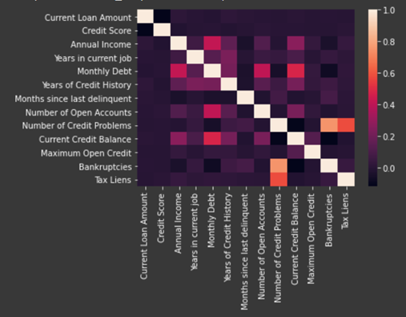
Matriz de correlación
此部分内容作为文字排版占位显示 （建议使用主题字体）
关键词
标题文本预设
标题文本预设
Notes:
6263239b-0c0e-4e6b-8159-a3591fb8b2d9

Slide 13
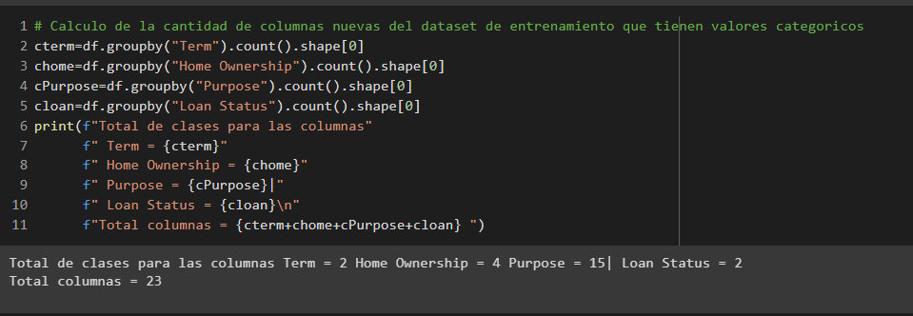
Conversión de valores categóricos a numéricos
此部分内容作为文字排版占位显示 （建议使用主题字体）
Notes:
6263239b-0c0e-4e6b-8159-a3591fb8b2d9

Slide 14
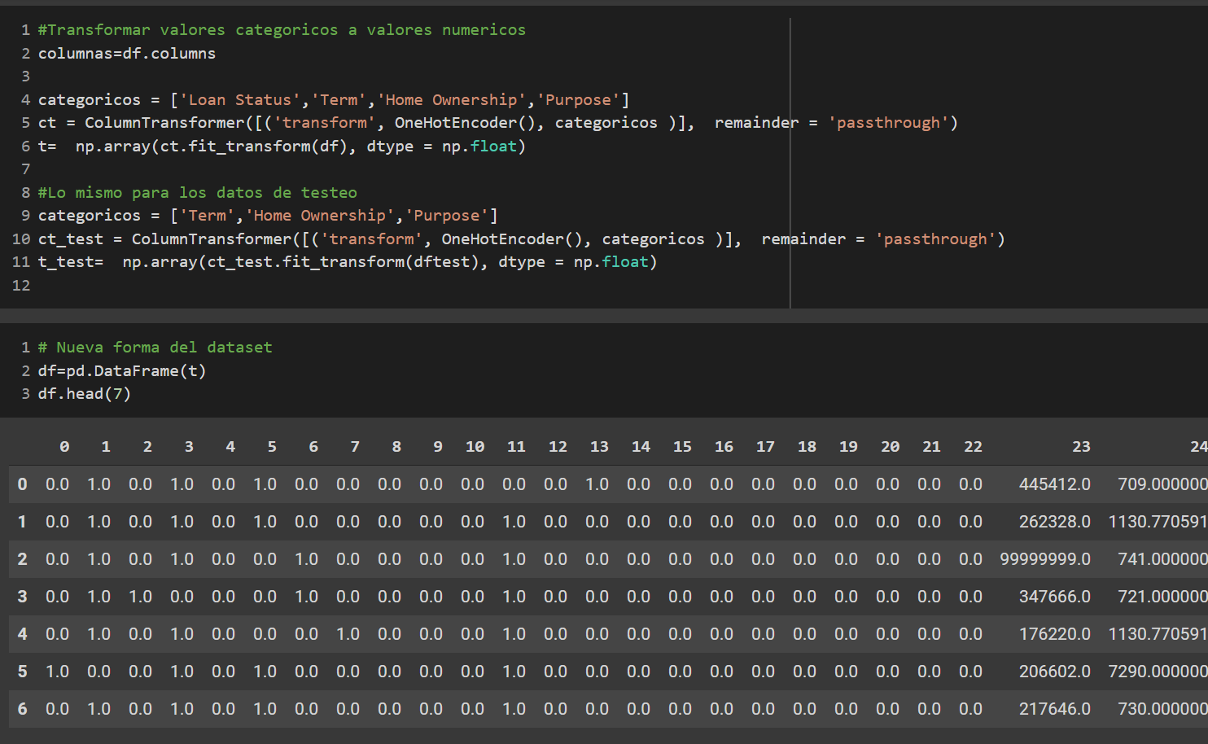
Conversión de valores categóricos a numéricos
此部分内容作为文字排版占位显示 （建议使用主题字体）
Notes:
6263239b-0c0e-4e6b-8159-a3591fb8b2d9

Slide 15
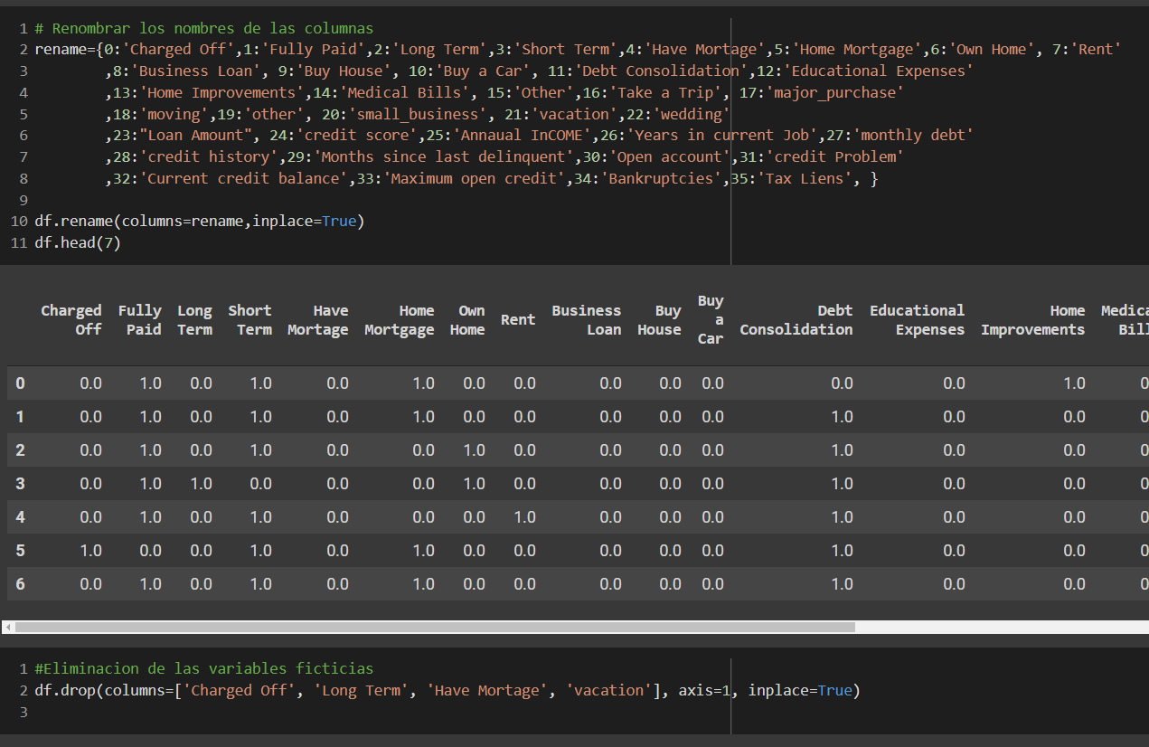
Conversión de valores categóricos a numéricos
此部分内容作为文字排版占位显示 （建议使用主题字体）

Slide 16
Evaluación de modelos
06

Slide 17
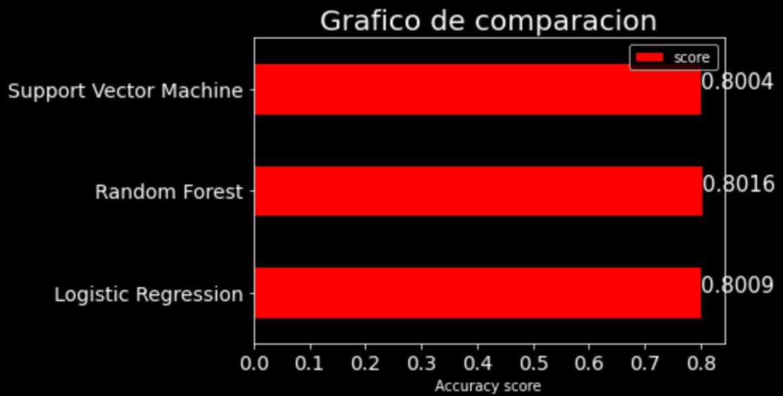
Accuracy Score
Notes:
9896bb20-190d-435b-919a-0c62db2c63e9

Slide 18
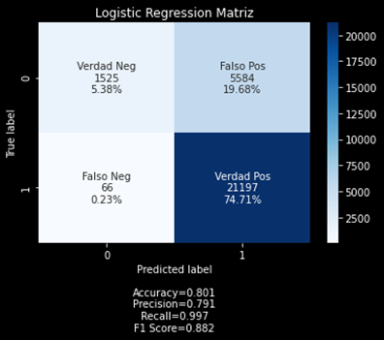
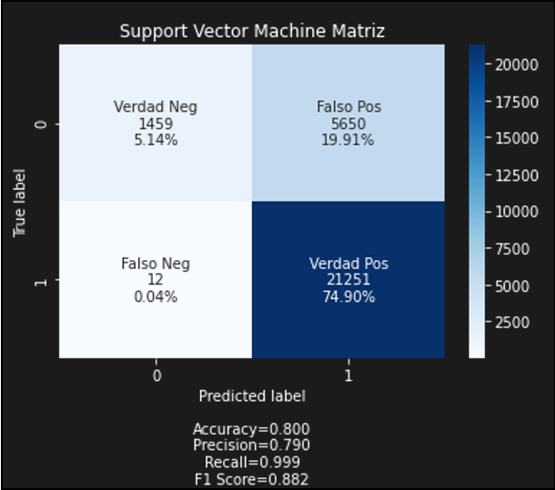

Matriz de confusión
Accuracy = 0.802
Precision = 0.796
Recall = 0.988
F1 Score =.0.882
Text here
Text here
Accuracy = 0.801
Precision = 0.791
Recall = 0.997
F1 Score = 0.887
Accuracy = 0.800
Precision = 0.790
Recall = 0.999
F1 Score = 0.882
Notes:
91f88e34-ed7e-4f40-bbeb-760a268f21dd

Slide 19
13-fold cross validation score
Random forest
80.23 %
Logistic Regression
79.77 %
Support Vector Machine
75.7 %
Notes:
9896bb20-190d-435b-919a-0c62db2c63e9

Slide 20
Análisis de resultados
07

Slide 21
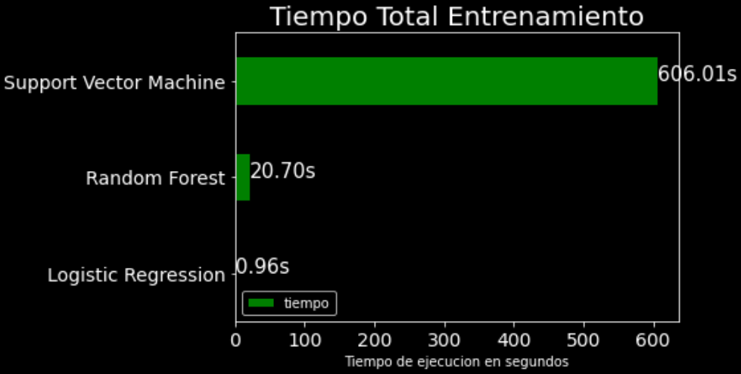
Tiempo de ejecución
Entrenamiento
Notes:
54552f77-feff-4509-b6a9-24635b9c3e95

Slide 22
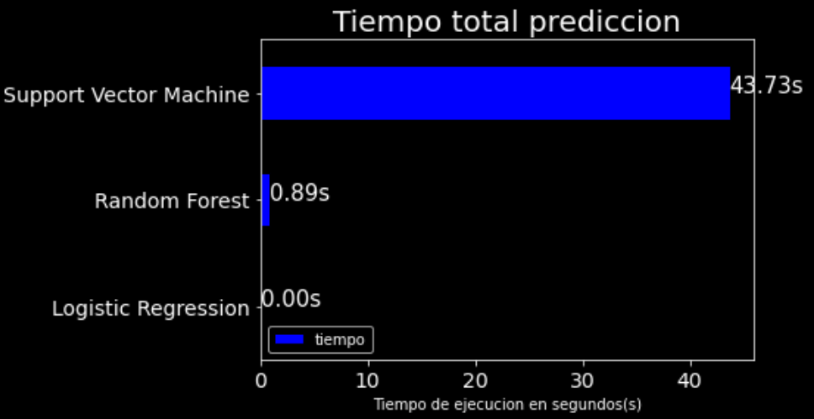
Tiempo de ejecución
Prediccion
Notes:
54552f77-feff-4509-b6a9-24635b9c3e95

Slide 23
CONCLUSIONES
08

Slide 24
Conclusiones
Por tanto y aunque el modelo Logistic Regression es ínfimamente inferior respecto al modelo Random Forest en cuanto a la precisión, se considera como un factor determinante para la selección de modelo final el factor tiempo, tal y como se puede apreciar en la sección anterior el modelo Logistic Regression tiene un tiempo de ejecución menor
Con todo lo detallado se concluye que para el objetivo del presente proyecto de predecir si aprobar o no un crédito a una persona solicitante, el modelo Logistic Regression es el candidato ideal, ya que el tiempo de ejecución es menor respecto a los otros 2 modelos implementados.
Así este proyecto suma a la filosofía de Machine Learning que una máquina tiene la capacidad de aprender y así automatizar procesos, predecir futuros eventos y/o corroborar la toma de decisiones en el área de finanzas tal y como se ha demostrado.
Notes:
c20f72fd-8201-485b-84ef-ec3fe2a1e91a

Slide 25
GRACIAS!
Notes:
69d11160-1724-49e4-9e91-51e4791aa4e9

